Slide 1
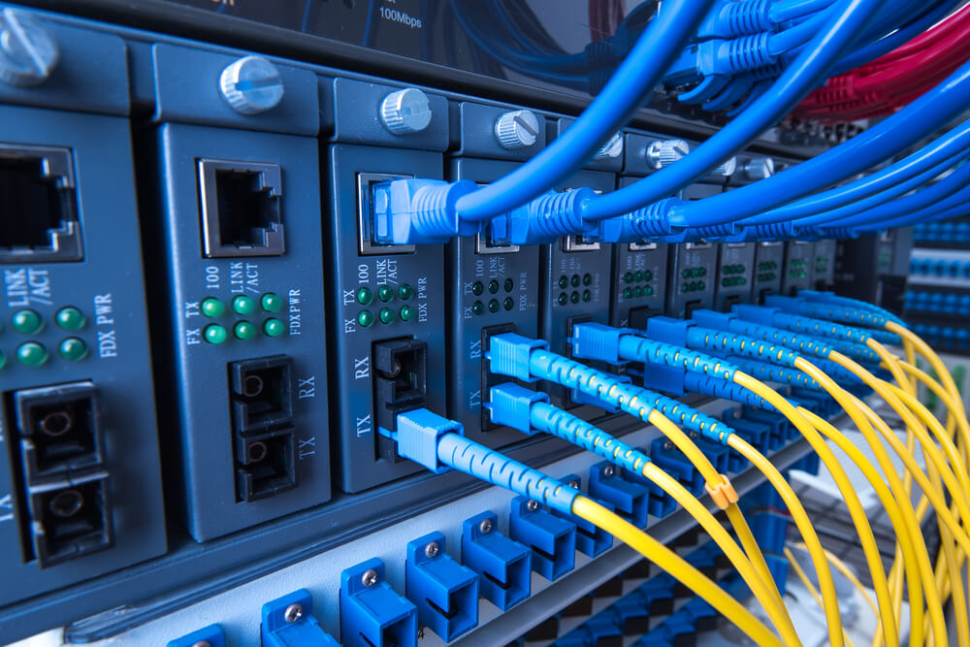
CCNA1
Collège de Paris
IT
Licence Semestre 1 et 2

Slide 2
INTRODUCTION DU COURS
CCNA signifie Cisco Certified Network Associate (Certifié Réseau Cisco Associé). Il s’agit d’une certification en réseaux informatiques délivrée par la société de matériel réseau CISCO. Le programme CCNA est conçu pour valider les connaissances de l’apprenant sur les concepts de réseau informatique.

Slide 3
INTRODUCTION DU COURS (Suite)
De nos jours, les réseaux informatiques sont indispensables dans un écosystème numérique. Sans eux, les données ne peuvent être transmises. En plus de cela, Internet n’existerait pas. Ainsi les réseaux informatiques sont la pierre angulaire d’un système d’information.

Slide 4
INTRODUCTION DU COURS (Suite)
Il devient alors plus qu’indispensable d’avoir de bonnes connaissances théoriques comme pratiques des réseaux informatiques. D’où la raison d’être de ce cours destiné aux étudiants du collège de Paris de Lomé.

Slide 5
OBJECTIF DU COURS
L’objectif de ce programme est de permettre à tout étudiant de maîtriser la conception, déploiement et l’administration des réseaux informatiques et surtout de préférence avec les équipements de marque CISCO.

Slide 6
PROGRAMME CCNA
Ce programme est subdivisé en deux grandes parties ; respectivement CCNA1 et CCNA2. Dans ce document, nous allons essentiellement aborder CCNA1 qui est subdivisé en six (06) chapitres.

Slide 7
PLAN DE PRESENTATION
DU COURS: CCNA1
CHAPITRE I : GENERALITES SUR LES RESEAUX INFORMATIQUES
CHAPITRE II : INTRODUCTION AUX MODELES TCP/IP ET OSI
CHAPITRE III : PRINCIPES DE BASE DES RESEAUX LOCAUX
ETHERNET
CHAPITRE IV : FONDAMENTAUX DES WAN ET DU ROUTAGE IP
CHAPITRE V : UTILISATION DE L'INTERFACE DE LIGNE DE
COMMANDE
CHAPITRE VI : CONFIGURATION DE LA GESTION DE BASE D’UN
COMMUTATEUR CISCO

Slide 8
OBJECTIF DE CE CHAPITRE 1
L’objectif de ce chapitre est non seulement de comprendre ce qu’est un réseau informatique mais aussi de connaître toutes ses composantes.

Slide 9
CHAPITRE I : Généralités sur les réseaux informatiques
Dans ce 1er Chapitre, nous allons d’abord expliquer les réseaux informatiques. Par après, nous allons voir toutes les composantes d’un réseau informatique.
Les réseaux informatiques ne pouvant exister sans les câblages, alors nous finirons par les différents types de câblage réseau existants.

Slide 10

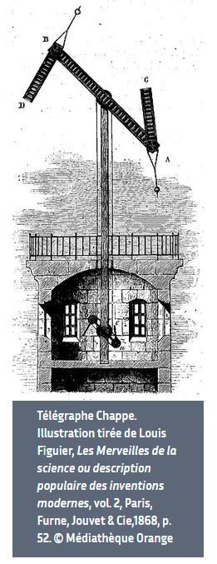
Historique !!!
Télégraphe de Claude Chappe

Slide 11
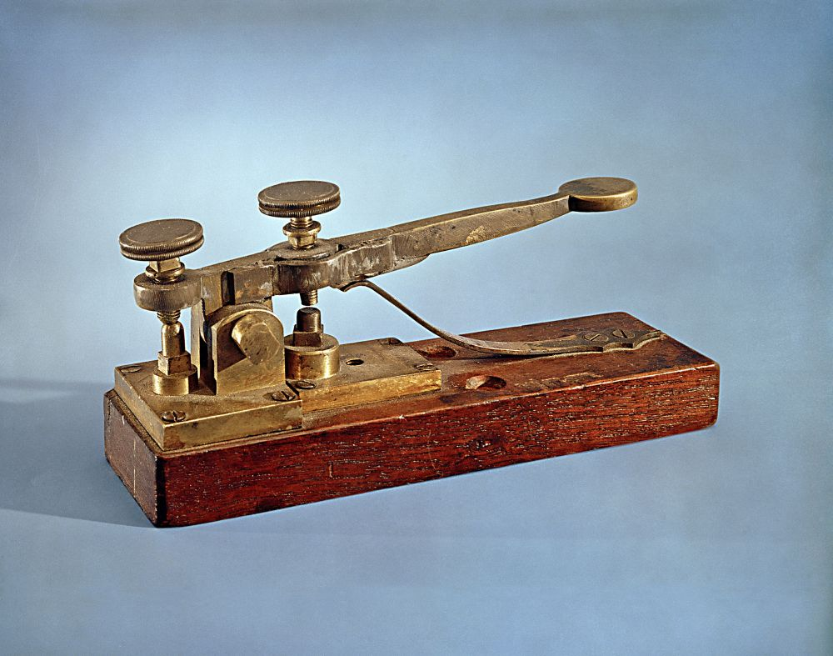
Historique !!!
Télégraphe de Morse

Slide 12
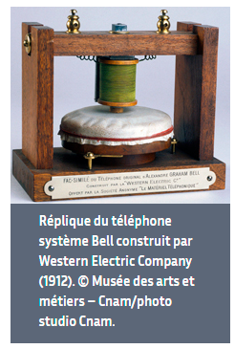
Historique !!!
Téléphone de Bell

Slide 13
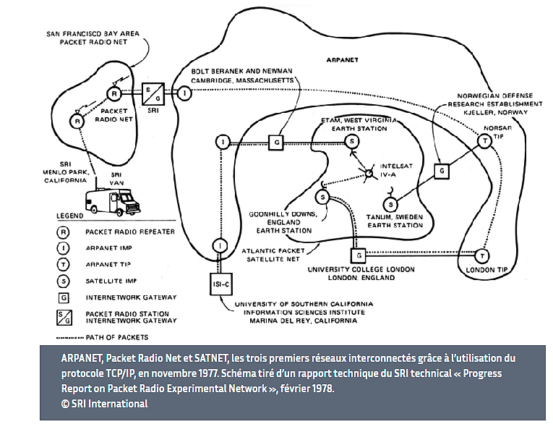
Historique !!!
ARPANET (Début de l’internet)

Slide 14
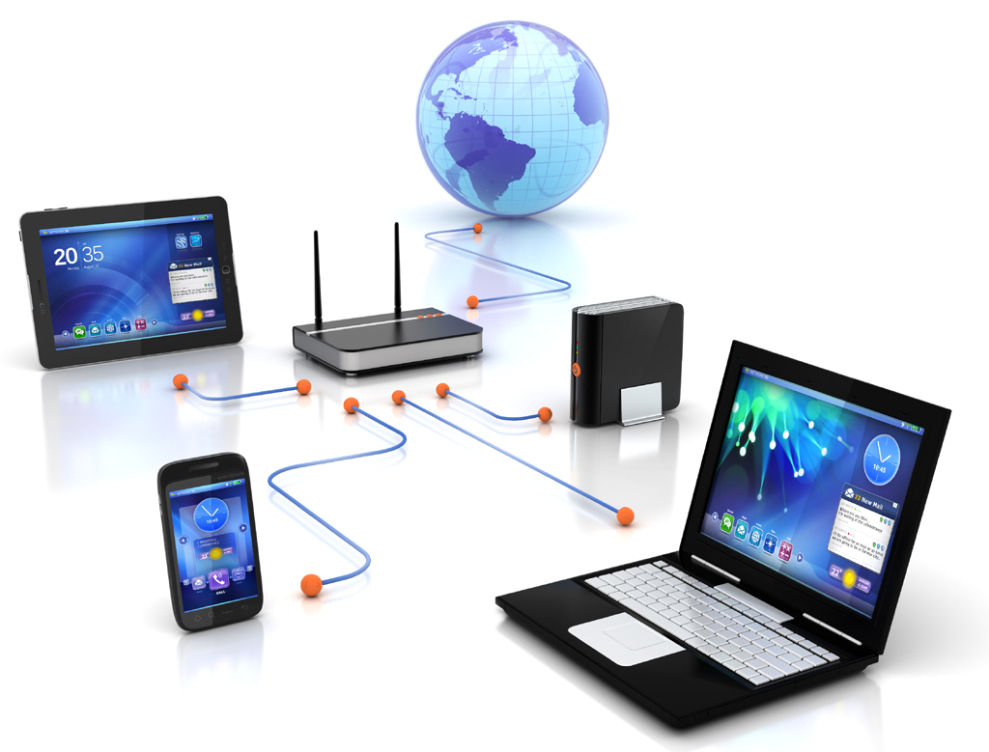
Qu'est-ce qu'un réseau informatique ?
Un réseau est l’interconnexion de matériels informatiques dans l’optique de pouvoir s’échanger les informations.

Slide 15
Différentes composantes d’un réseau informatique ?
Périphérique terminal,
Routeur,
Commutateur de couche 2,
Commutateur de couche 3,
Ponts, Concentrateurs et Répéteurs,
Matériels sans fil,
Pare-feu,
IDS/IPS et
Supports de transmission

Slide 16
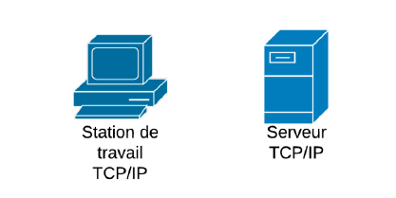

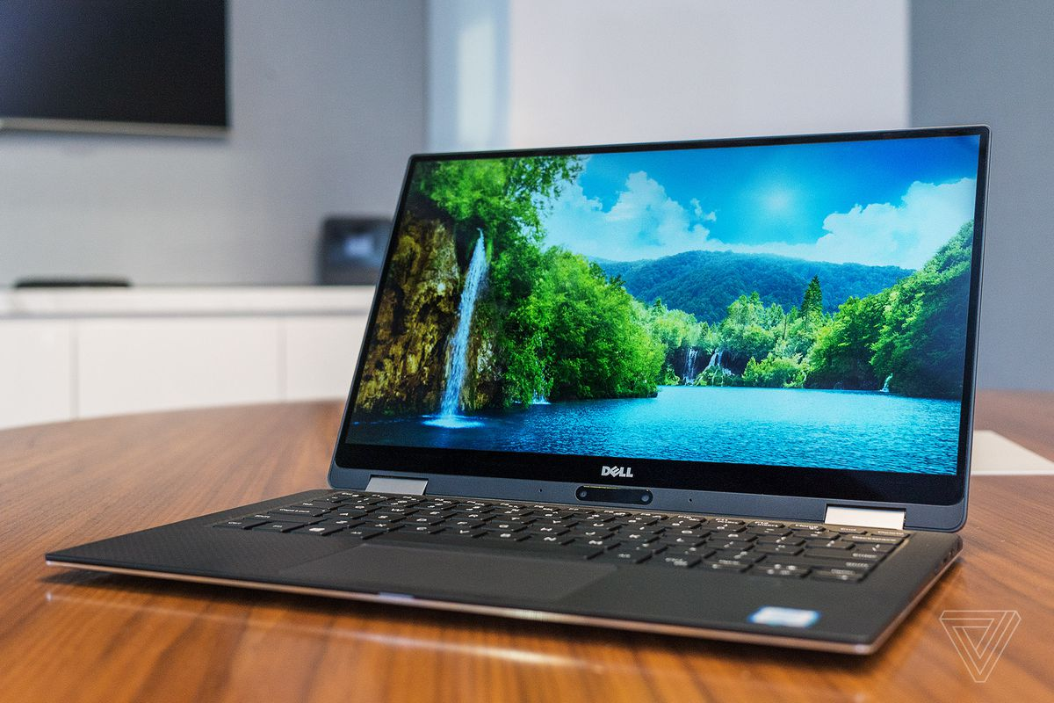
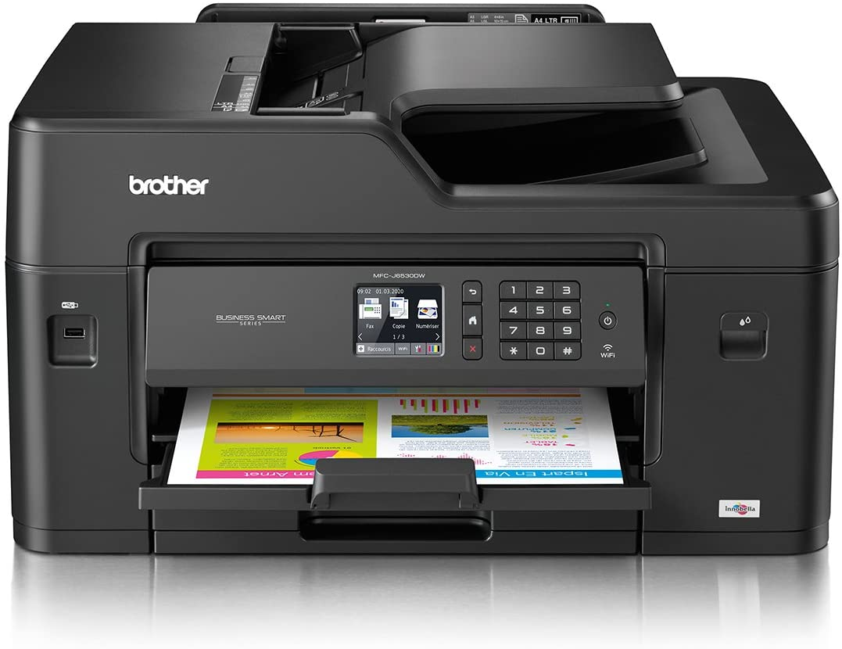
Périphérique terminal

Slide 17
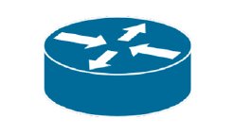
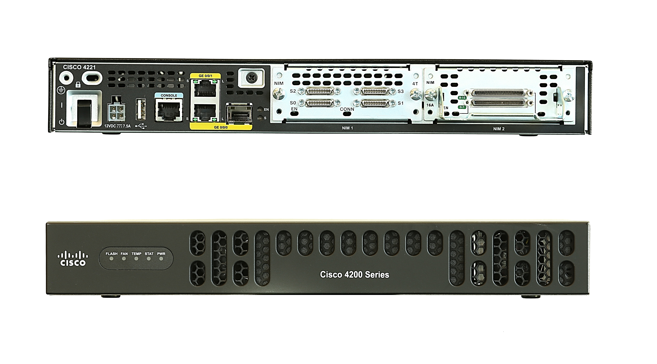
Routeur

Slide 18
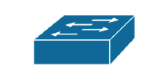
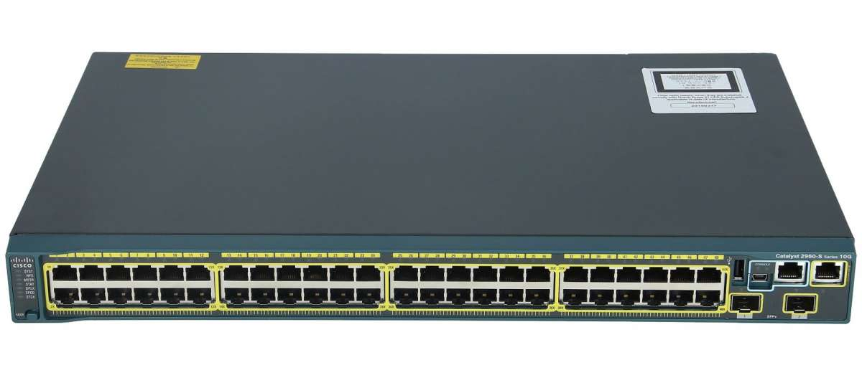
Commutateur de couche 2 ou Switch de niveau 2

Slide 19
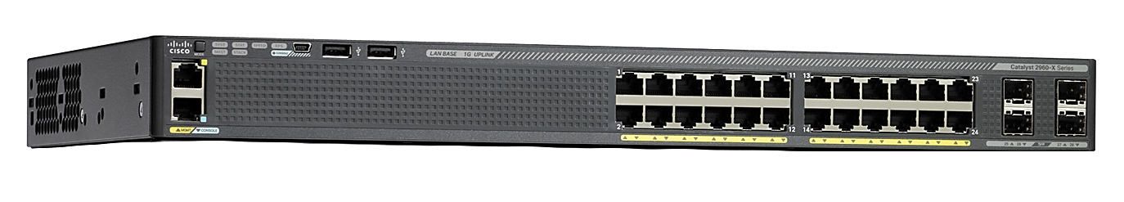

Commutateur de couche 3 ou Switch de niveau 3

Slide 20
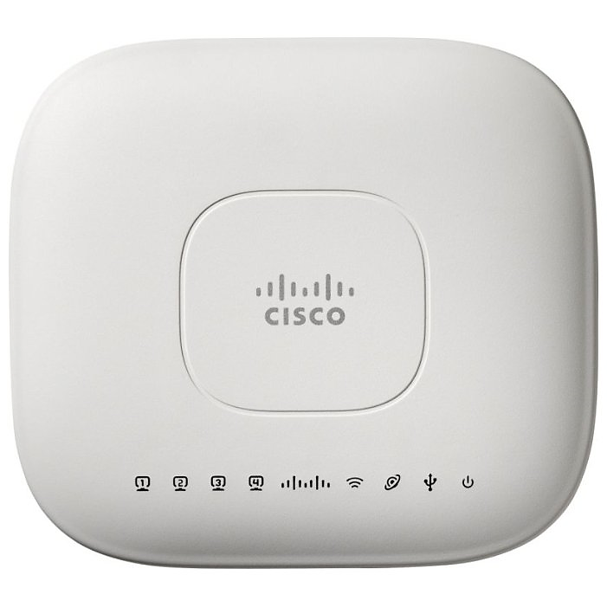

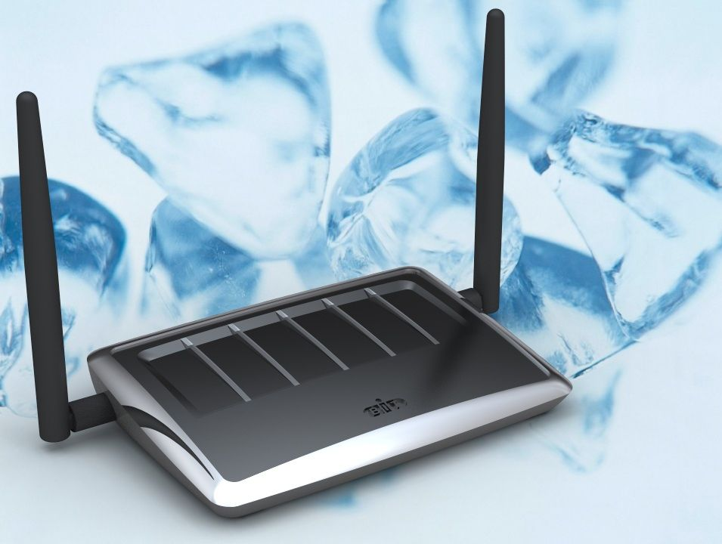
Points d’Accès Wi-Fi

Slide 21

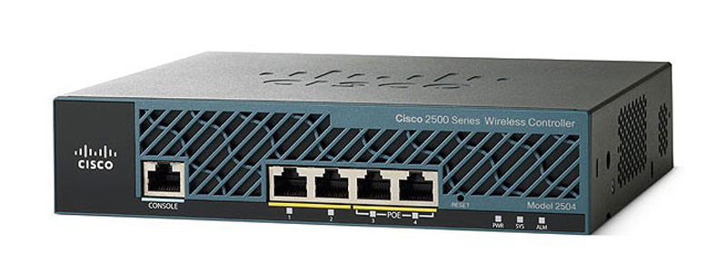
Contrôleur Wi-Fi

Slide 22
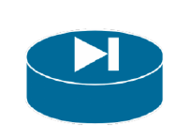
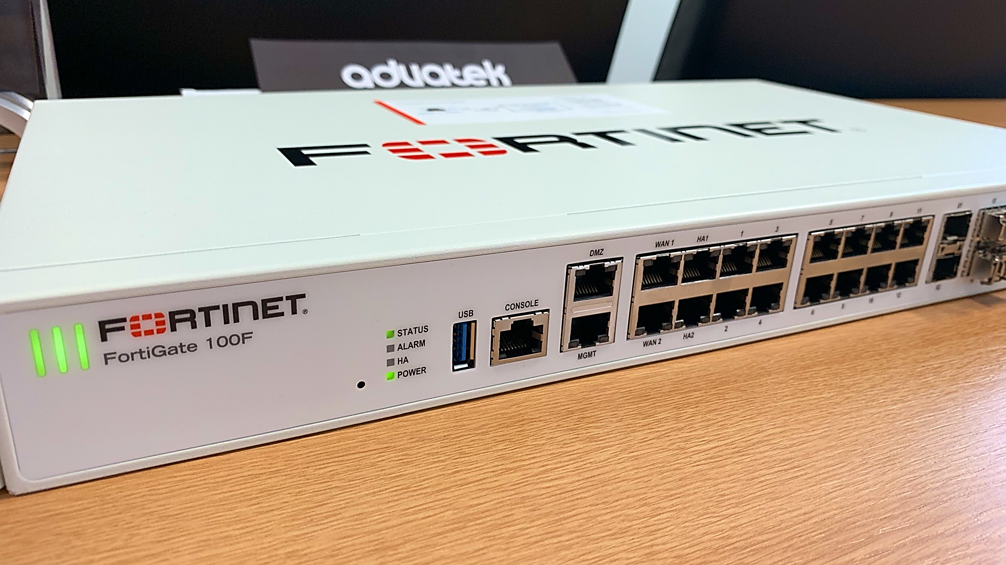
Pare-Feu

Slide 23


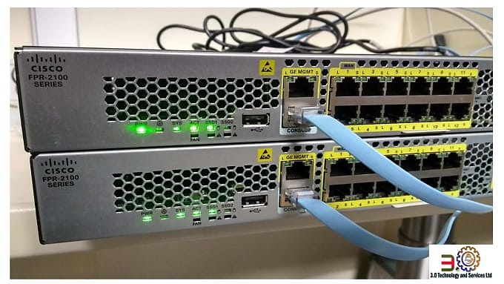
IDS/IPS

Slide 24
Supports de transmission
Câbles à paires torsadées
Fibre Optique
Ondes Radio
Infra-rouge (Optionnel)

Slide 25
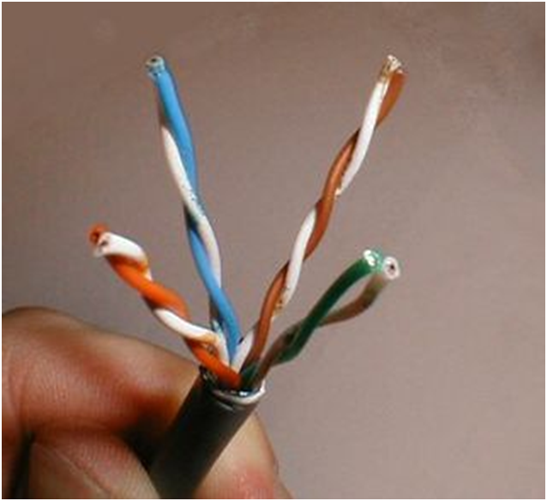
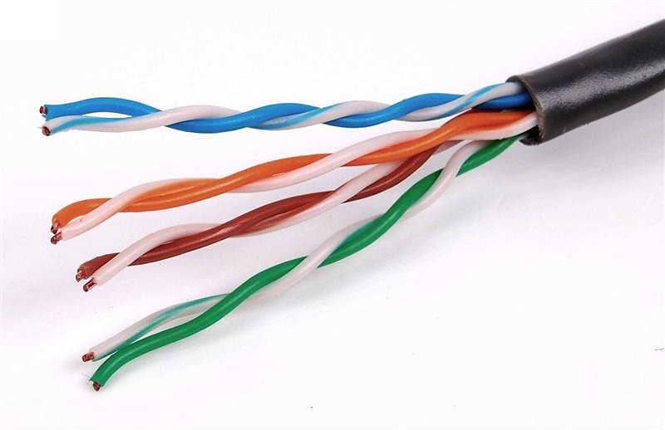
Câbles à paires torsadées

Slide 26
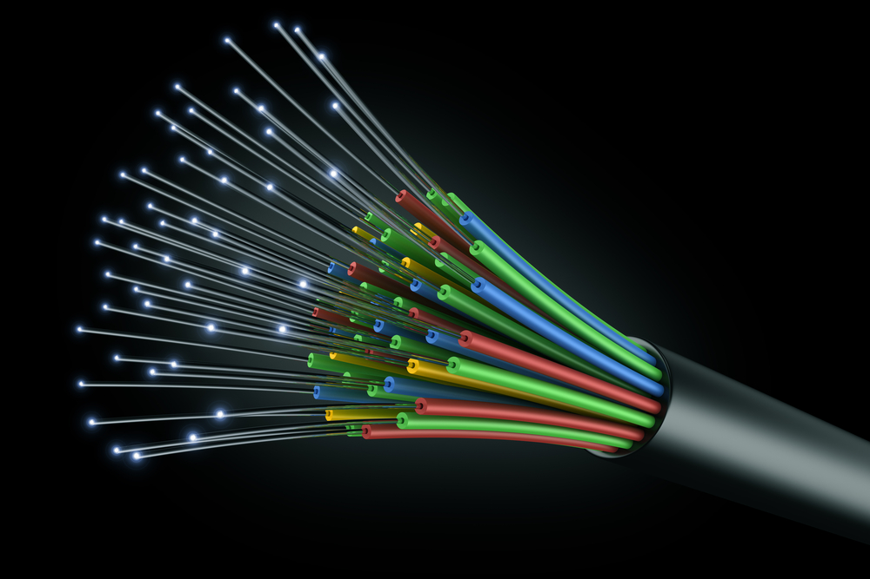
Fibre Optique

Slide 27


Ondes Radio

Slide 28
CHAPITRE II : Introduction aux Modèles TCP/IP et OSI.
En informatique, tout est régi par les protocoles. Ces derniers sont un ensemble de règles définies et qui régissent le bon fonctionnement des systèmes informatiques.

Slide 29
CHAPITRE II : Introduction aux Modèles TCP/IP et OSI.
Pour qu’un réseau informatique fonctionne correctement, des protocoles sont définis. Parmi ces protocoles, nous avons deux qui dominent :
TCP/IP et
OSI.

Slide 30
CHAPITRE II : Introduction aux Modèles TCP/IP et OSI.
Dans ce second chapitre, nous allons définir ce qu’est le modèle TCP/IP, ensuite faire la comparaison avec le modèle OSI.

Slide 31
Historique !!
Aujourd'hui, le monde des réseaux informatiques utilise le modèle TCP/IP. Entre temps, les modèles réseau TCP/IP ou OSI n'existaient pas.
Chaque constructeur de matériels informatiques avait son propre modèle qui lui permettait de fabriquer ses matériels informatiques.

Slide 32
Historique (Suite) !!
Cette façon de faire avait des conséquences.
Les matériels informatiques de différents constructeurs ne pouvaient pas interagir.
Cela coûtait très chers aux utilisateurs. Personne n’y gagnait en procédant ainsi.

Slide 33
Historique (Suite) !!
Il fallait trouver un modèle universel qui permettrait aux constructeurs de matériels informatiques de pouvoir fabriquer leurs équipements informatiques.

Slide 34
Historique (Suite) !!
D’où la naissance du modèle OSI.
OSI=Open Systems Interconnection
Ou
Interconnexion des systèmes ouverts en Français.

Slide 35
Historique (Suite) !!
Au même moment, un second modèle universel avait été mis en place par le Département Américain de la Défense.
Là ce sont uniquement les chercheurs américains qui ont travaillé sur ce projet.
Cela va aboutir au Modèle TCP/IP.

Slide 36
Historique (Suite) !!
Au cours des années 1990, les constructeurs de matériels informatiques ont commencé à utiliser soit OSI ou TCP/IP.
Cependant, à la fin des années 1990, TCP/IP était devenu le choix courant et OSI est tombé.

Slide 37
Modèle TCP/IP
Il existe en effet deux modèles TCP/IP :
Le modèle à 04 couches et
Le modèle à 05 couches.

Slide 38
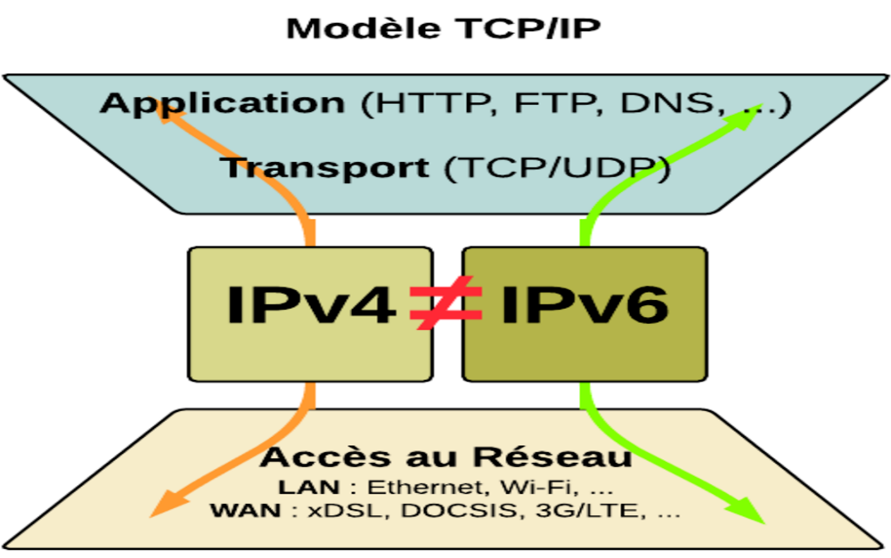
Modèle TCP/IP à 04 couches

Slide 39
Modèle TCP/IP à 04 couches
Application,
Transport,
Internet et
Accès au Réseau.

Slide 40
Couche application
Elle est la couche de communication qui s’interface avec les utilisateurs.
Exemples de protocoles applicatifs : HTTP, DNS, DHCP, FTP, …
Elle s’exécute sur les machines hôtes.

Slide 41
Couche Transport
Elle est responsable du dialogue entre les hôtes terminaux d’une communication.
Les applications utiliseront TCP pour un transport fiable et UDP sans ce service.
Les routeurs NAT et les pare-feu opèrent un filtrage au niveau de la couche transport.

Slide 42
Couche Internet
Elle permet de déterminer les meilleurs chemins à travers les réseaux en fonction des adresses IPv4 ou IPv6 à portée globale.
Les routeurs transfèrent le trafic IP qui ne leur est pas destiné.

Slide 43
Couche Accès au réseau
TCP/IP ne s’occupe pas de l’Accès au Réseau.
Elle organise le flux binaire et identifie physiquement les hôtes.
Elle place le flux binaire sur les supports physiques.

Slide 44
Modèle TCP/IP à 05 couches
Application,
Transport,
Internet
Liaison de données et
Physique.

Slide 45
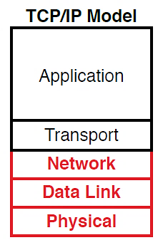
Modèle TCP/IP à 05 couches

Slide 46
Modèle TCP/IP à 05 couches
Comparativement au modèle TCP/IP à 04 couches, la différence se situe au niveau de la couche Accès au Réseau qui a été éclaté en deux couches :
Liaison de données et
Physique.

Slide 47
Couche liaison de données
Elle définit les méthodes de transmission des données entre les périphériques d’un même réseau local et gère la détection d’erreurs de transmission.
Les carte réseau et les switch sont des exemples parfaits

Slide 48
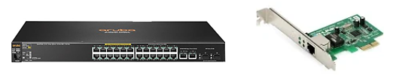
Couche liaison de données

Slide 49
Couche Physique
Elle est chargée de la transmission des bits de données (en binaire) sur les différents supports existants.

Slide 50
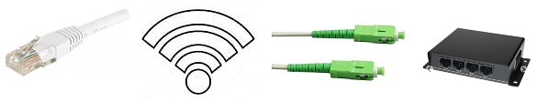
Couche Physique

Slide 51
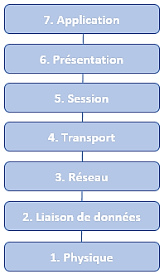
Modèle OSI

Slide 52
CHAPITRE III : Principes de base des réseaux locaux Ethernet
Dans ce troisième chapitre, nous verrons les différents types de câbles utilisés pour construire les réseaux locaux et avec la façon dont ces câbles sont brochés. Enfin nous verrons comment les données sont envoyées sur ces réseaux locaux Ethernet.

Slide 53
Objectif de ce Chapitre
L’objectif de ce chapitre est de maîtriser ce qu’est un réseau local Ethernet. Le terme Ethernet faisant référence au câblage.

Slide 54
Introduction de ce Chapitre
De nos jours, il existe deux types de réseaux locaux :
réseaux locaux Ethernet et
réseaux locaux sans fil.

Slide 55
Introduction de ce Chapitre (Suite)
Les réseaux locaux Ethernet utilisent soit les câbles cuivrés (câbles à paires torsadées) soit les câbles en fibre optique. En comparaison à Ethernet, les réseaux locaux sans fil n'utilisent pas de fils ou de câbles, mais utilisent plutôt des ondes radio pour les liaisons entre les nœuds.

Slide 56
Introduction de ce Chapitre (Suite)
Dans ce chapitre, notre étude portera sur les réseau locaux Ethernet.

Slide 57
Aperçu sur les réseaux locaux Ethernet.
Le terme « Ethernet » fait référence à une famille de normes pour les réseaux filaires.
Cette famille de normes est défini par l’organe IEEE (Institute of Electrical and Electronics Engineers).

Slide 58
Aperçu sur les réseaux locaux Ethernet (Suite).
Ces normes, définissent le câblage, les connecteurs aux extrémités des câbles, les règles de protocole et tout ce qui est nécessaire pour créer un réseau local Ethernet.

Slide 59
Aperçu sur les réseaux locaux Ethernet (Suite).
Les normes Ethernet sont utilisées pour connecter des périphériques dans un réseau local câblé (LAN) ou un réseau étendu (WAN).

Slide 60
Types de réseaux locaux Ethernet existants
Les normes Ethernet sont utilisées pour connecter des périphériques dans un réseau local câblé (LAN) ou un réseau étendu (WAN).

Slide 61
Les formes de réseaux locaux existants
Dans la réalité, nous distinguons deux formes de réseaux locaux :
Réseaux locaux SOHO (Small Office Home Office en Anglais) et les
Réseaux locaux d’Entreprise.

Slide 62
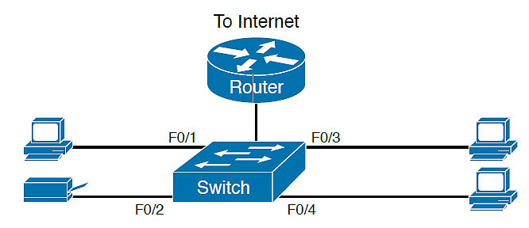
Réseaux locaux SOHO
Il s’agit ici d’un réseau local qu’on peut installer à domicile.

Slide 63
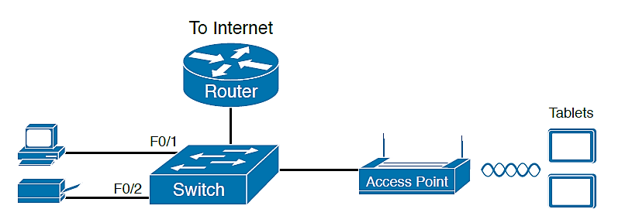
Réseaux locaux SOHO (Suite)

Slide 64
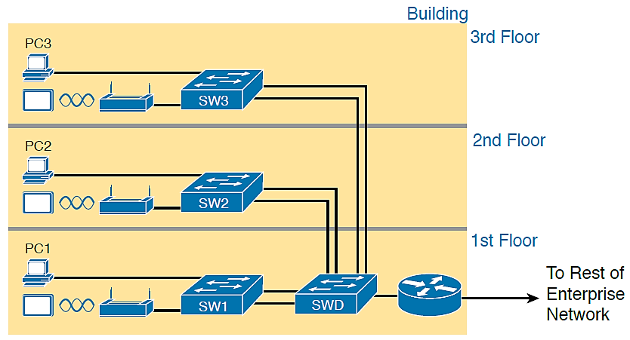
Réseaux locaux d’Entreprise
Il s’agit ici d’un réseau local qu’on peut installer en Entreprise.

Slide 65
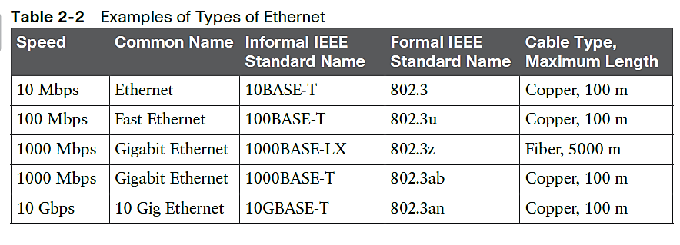
Normes des réseaux locaux Ethernet

